Slide 1


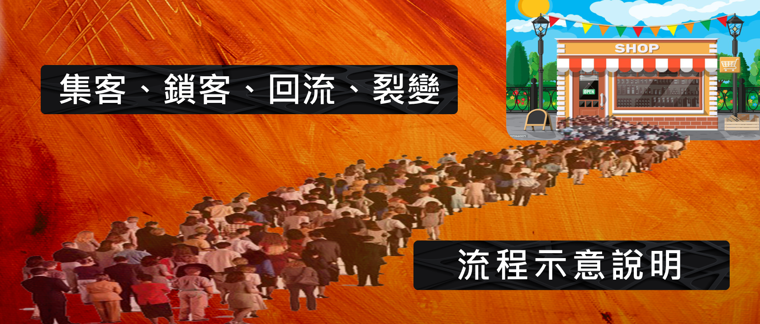
i58d.com賣家
i58d.com賣家
EX:燒烤店舉辦會員募集活動

Slide 2
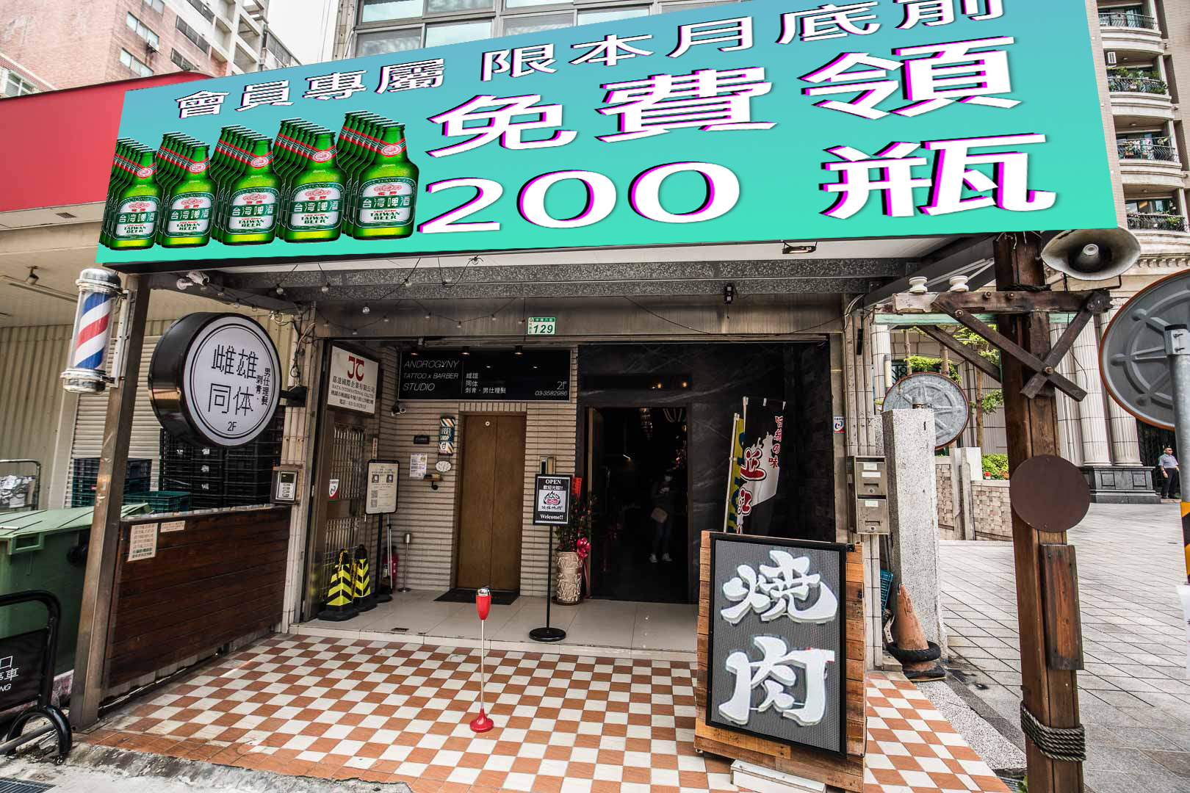
集客：打出吸引人廣告

Slide 3
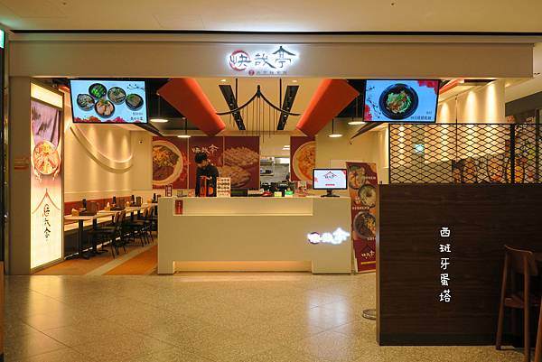

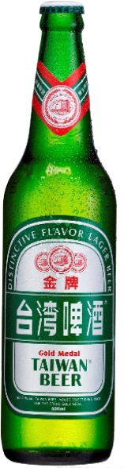
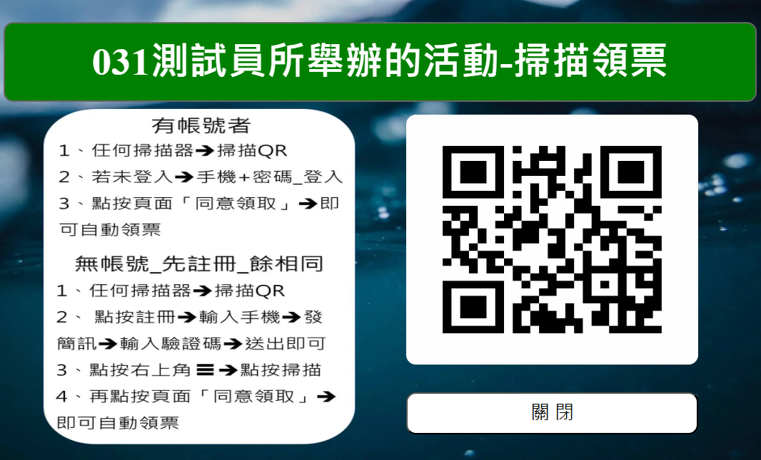

牛肉麵買10送5
加會員1000元送1萬元啤酒
加會員1000元送1萬元啤酒
鎖客：
櫃檯收1000元
然後發送200張
啤酒券給新會員
牛肉麵預購
掃描加入會員
掃描加入會員

Slide 4
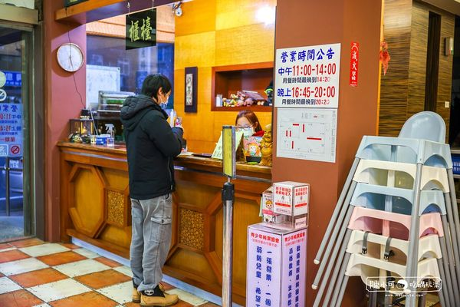
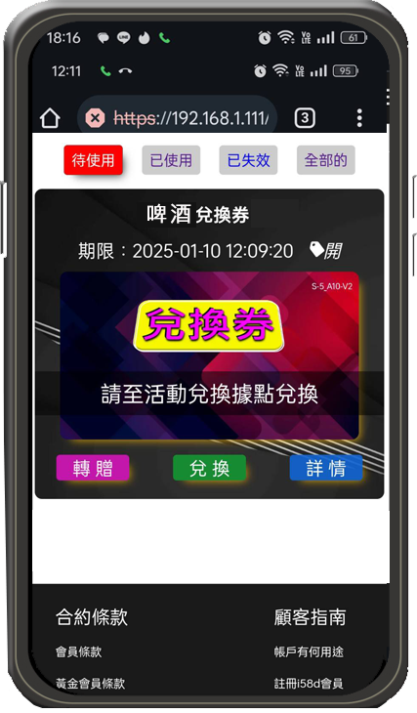
回流：
顧客手機裡還有
啤酒券會忍不住
常常回來消費

Slide 5
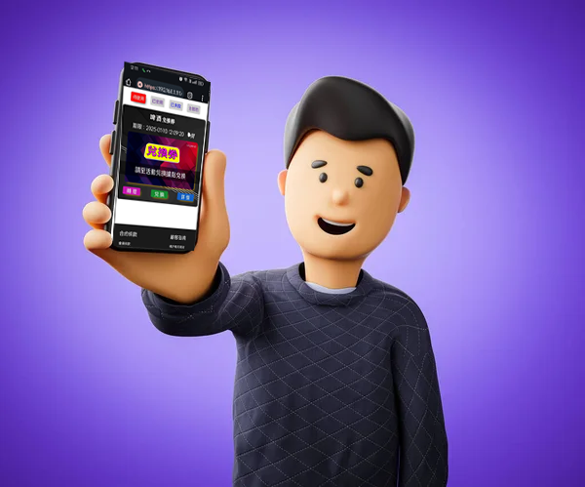
裂變：
啤酒券可以轉贈給親友，賣家就能增加新客戶

Slide 6
i58d.com賣家
i58d.com賣家
使用場景不勝枚舉以下僅簡單示意

Slide 7
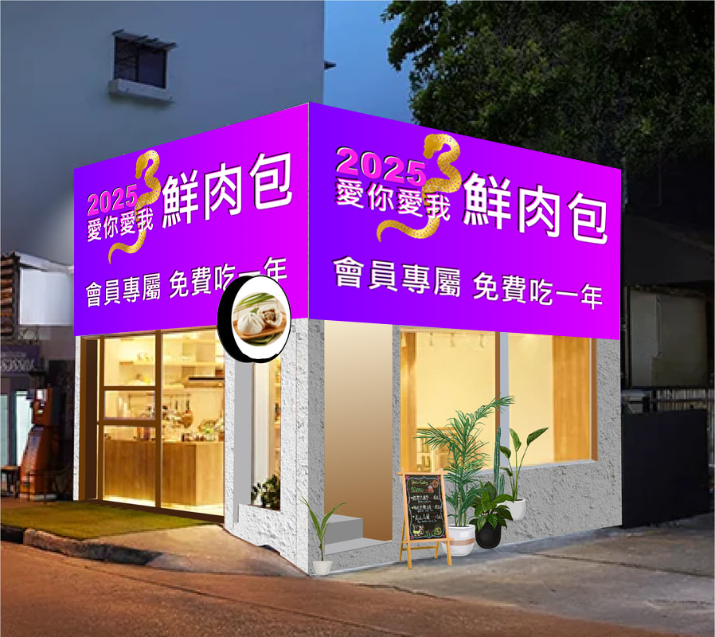
網路圖片僅示意
愛你愛我早餐店
愛你愛我早餐店

Slide 8
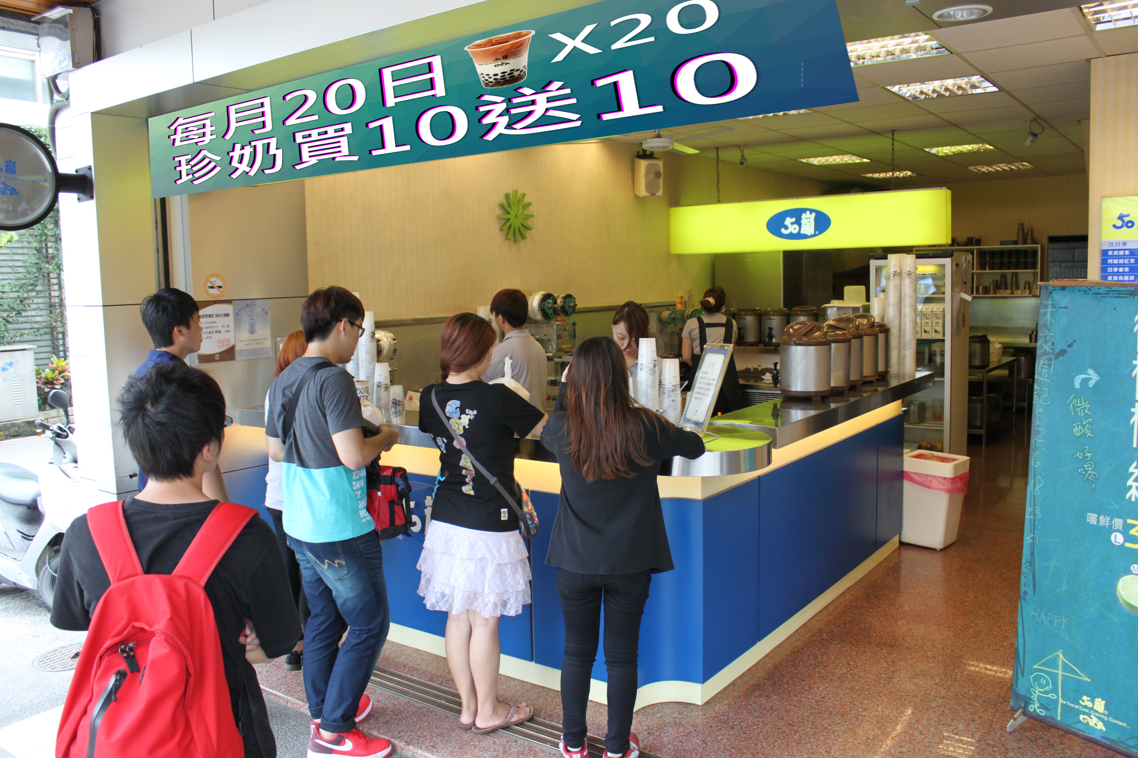
網路圖片僅示意

Slide 9
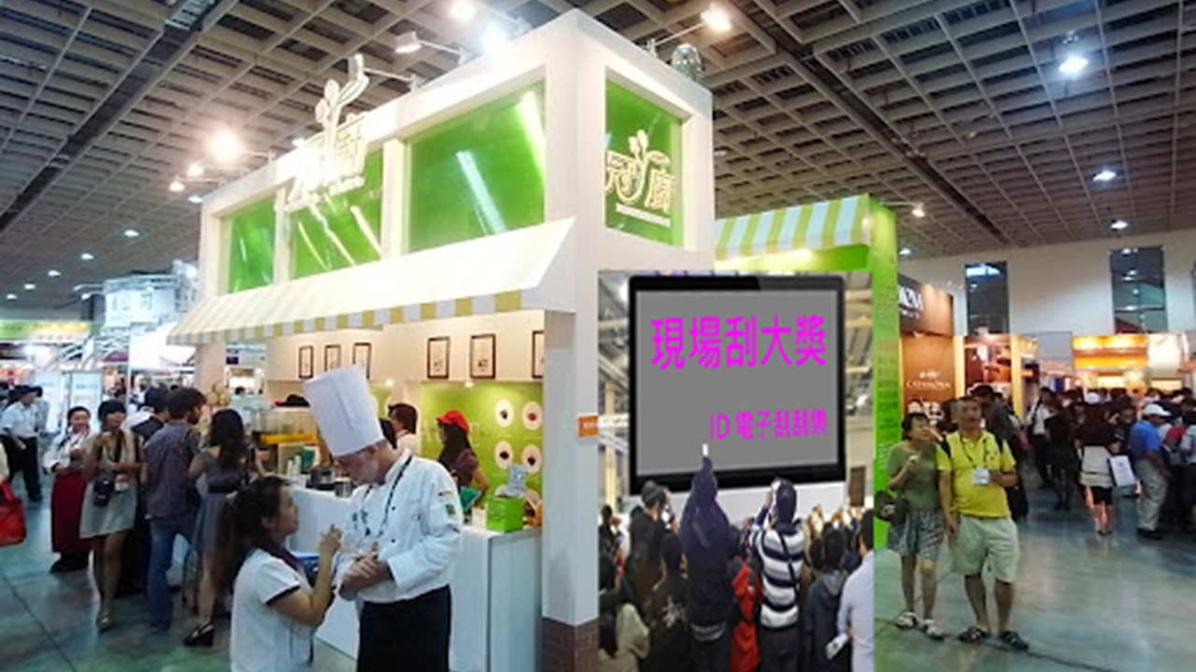
網路圖片僅示意

Slide 10
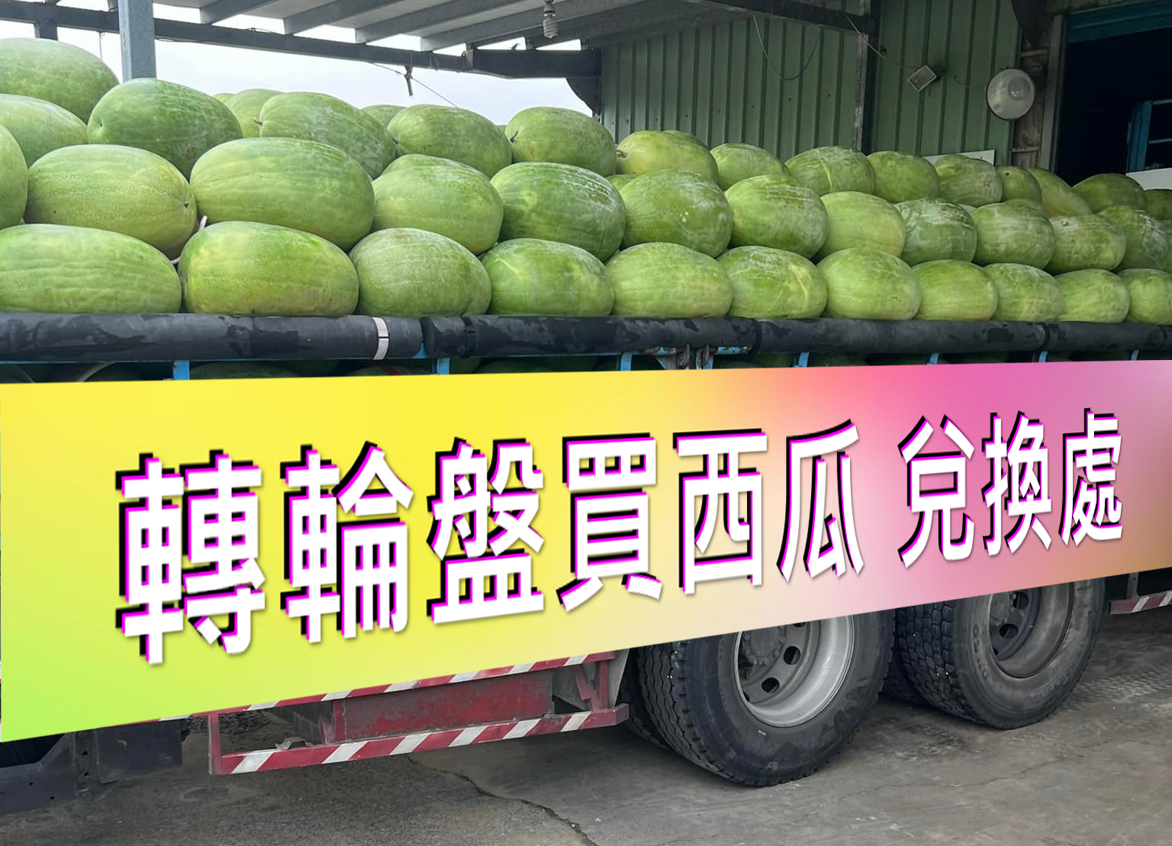
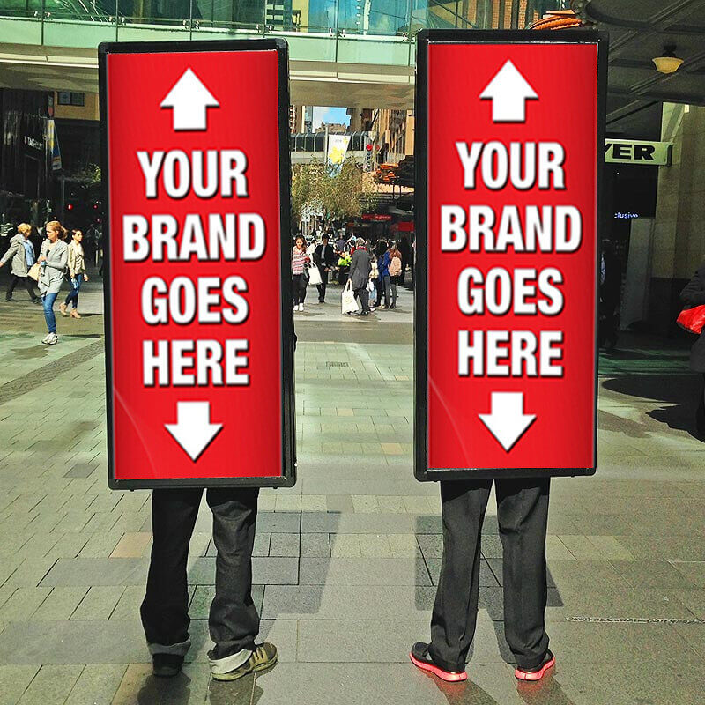
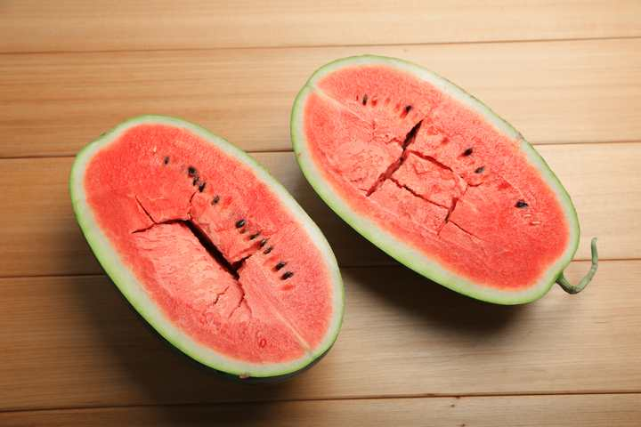

免費送西瓜
轉輪盤-頭獎
免費送西瓜
轉輪盤-頭獎
免費送西瓜
轉輪盤-頭獎
免費送西瓜
轉輪盤-頭獎

Slide 11
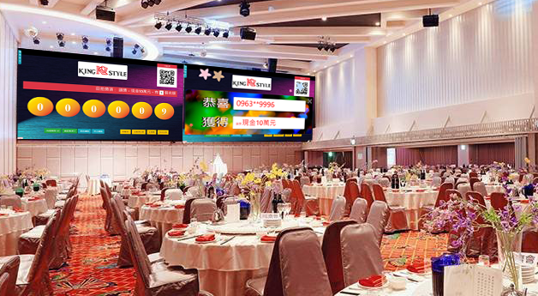
每天19:00摸彩
在場就可參加，頭獎-海鮮拼盤、二獎…

Slide 12
i58d.com賣家
i58d.com賣家
還能舉辦專利的「團購抽獎」活動

Slide 13
參加團購抽獎活動流程
參加團購抽獎活動流程
網友登入後點按「參加搶購」，立即產生訂購單，並指示匯款完成才生效，匯款後，立即取得1張對獎券，自行刮獎或轉輪盤，對獎結果存在手機，等待成團。
若團購不成團：原金退還 + NT$10元
成團有中獎：獎券會自動轉換為商品兌換券，以及若中獎包含有獎金，則將獎金儲存到個人帳戶的點數中
成團未中獎：獎券自動逾期，持有者的點數會增加1筆「陪團氣氛獎金」
個人「點數」隨時可申請領回，平台於每個銀行工作日16:00以前都會匯款(指定合作金庫免手續費30元)

Slide 14

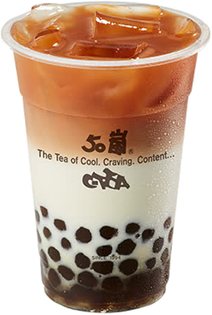

珍珠奶茶團購10搶8
珍珠奶茶團購10搶8
參加搶標 500元
共10張刮刮樂獎券(手機可刮)
8人會中獎 得標購得商品 珍奶10杯
2人未中獎 賺陪團氣氛獎金100元
有人因你分享而參加本活動 可賺 50元
原價550

Slide 15

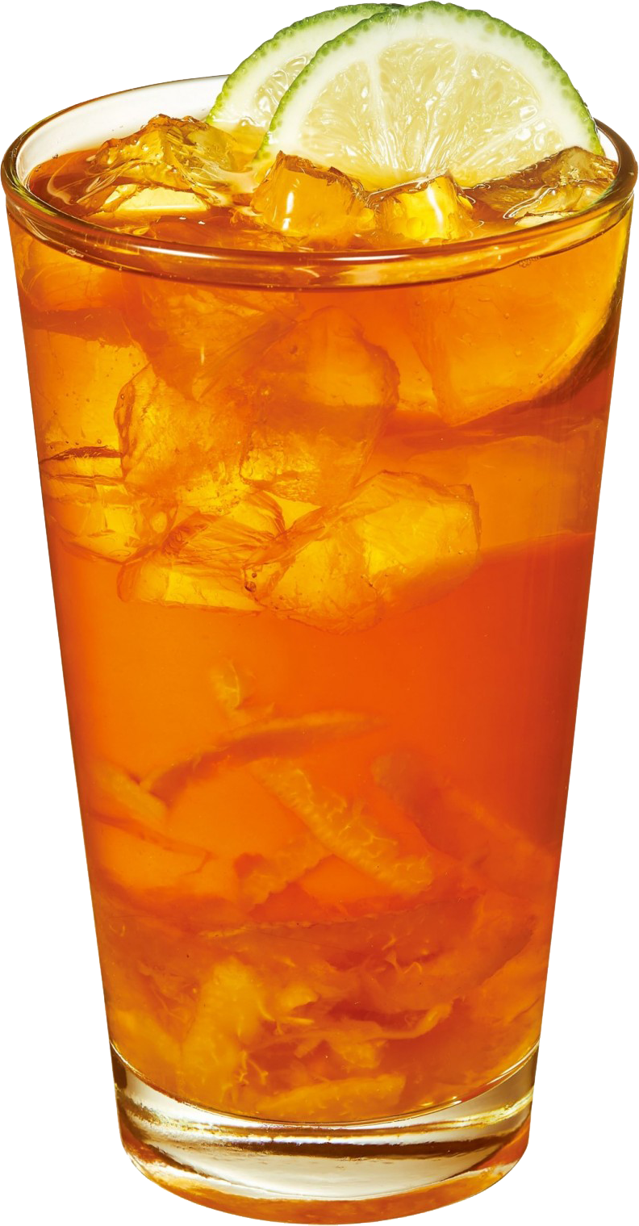
巫家紅茶團購10搶7
巫家紅茶團購10搶7
參加搶標 150元
共10張轉輪盤獎券(手機可刮)
7人會中獎 得標購得商品 6杯紅茶
3人未中獎 賺陪團氣氛獎金50元
有人因你分享而參加本活動 可賺 50元
原價150

Slide 16

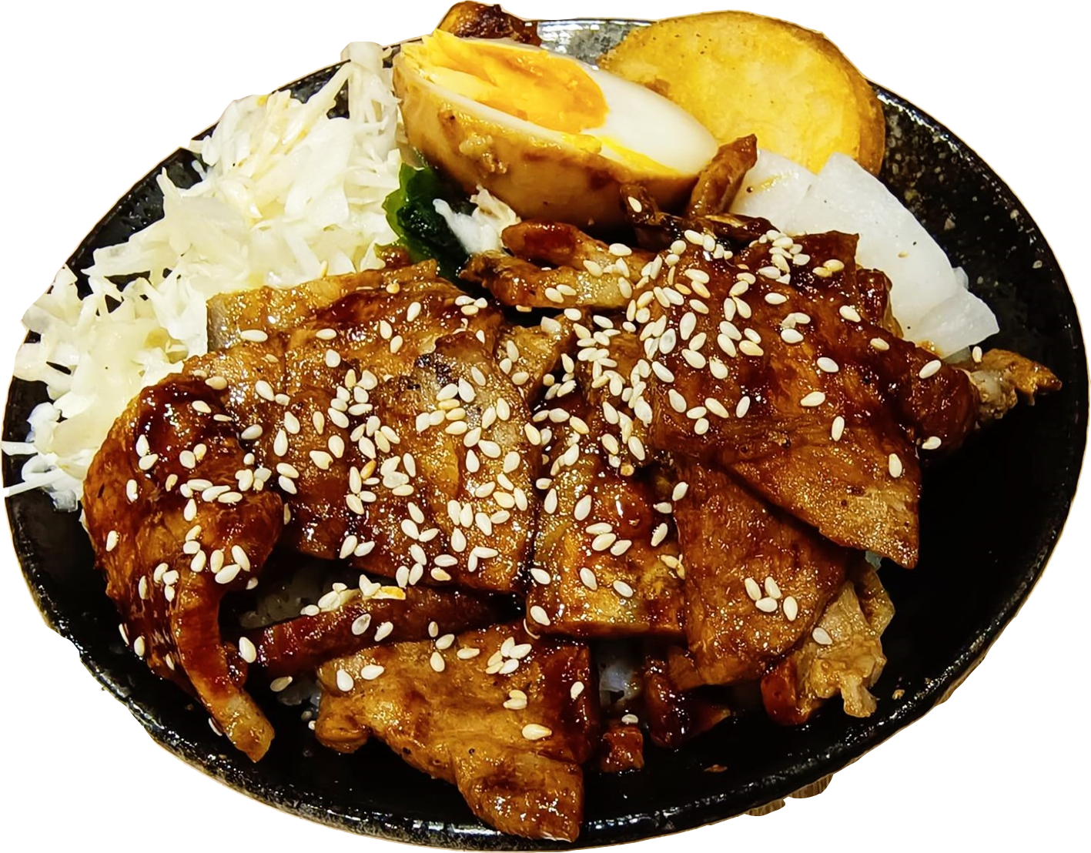
李記丼飯團購50搶45
李記丼飯團購50搶45
參加搶標 100元
原價110
共50張刮刮樂獎券(手機可刮)
45人會中獎 得標購得商品 丼飯 X 1
5人未中獎 賺陪團氣氛獎金50元
有人因你分享而參加本活動 可賺 20元

Slide 17
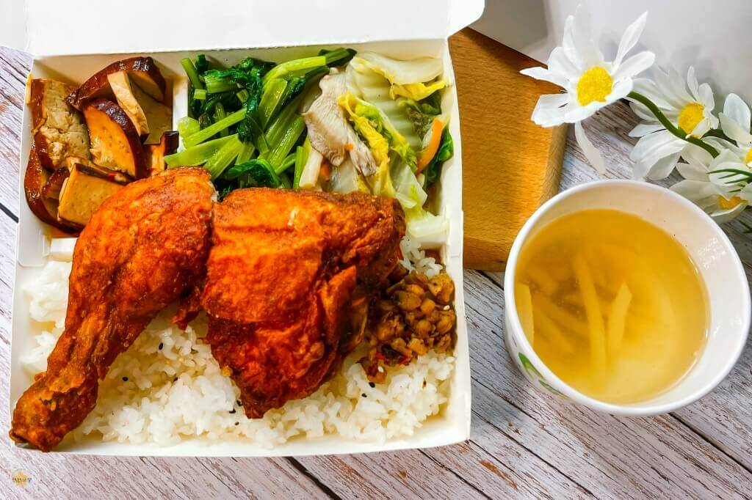
雞腿套餐團購40搶12
雞腿套餐團購40搶12
參加搶標 100元
共40張轉輪盤獎券(手機可刮)
12人會中獎 得標購得商品 雞腿套餐 X 1
28人未中獎 賺陪團氣氛獎金
未成功分享本活動 可賺 6元
有人因你分享而參加本活動 可賺 6元

Slide 18

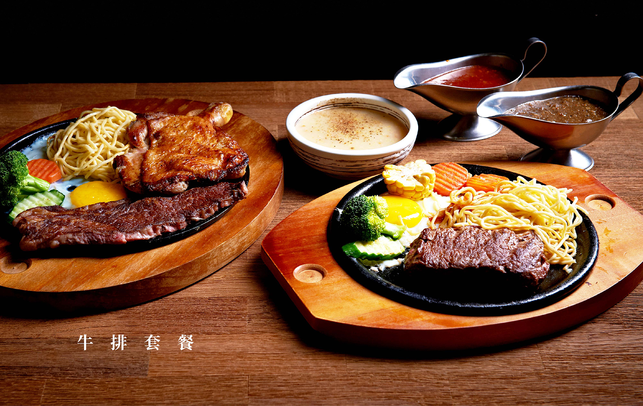
牛排套餐團購人人有獎
牛排套餐團購人人有獎
參加搶標 1000元
共20張刮刮樂獎券(手機可刮)
20人都會中獎 + 中獎獎金
頭獎1000、二獎500、三獎400、四獎300、五獎200、六獎100 X 15
有人因你分享而參加本活動 可賺 40元
原價1150

Slide 19

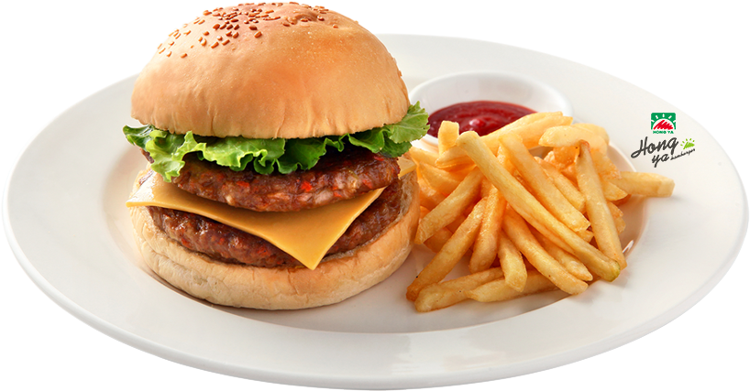
漢堡套餐團購100搶90
漢堡套餐團購100搶90
參加搶標 100元
共100張轉輪盤獎券(手機可刮)
90人會中獎 得標購得商品 漢堡套餐 X 1
10人未中獎 賺陪團氣氛獎金50元
有2人因你分享而參加本活動 可賺 100元

Slide 20
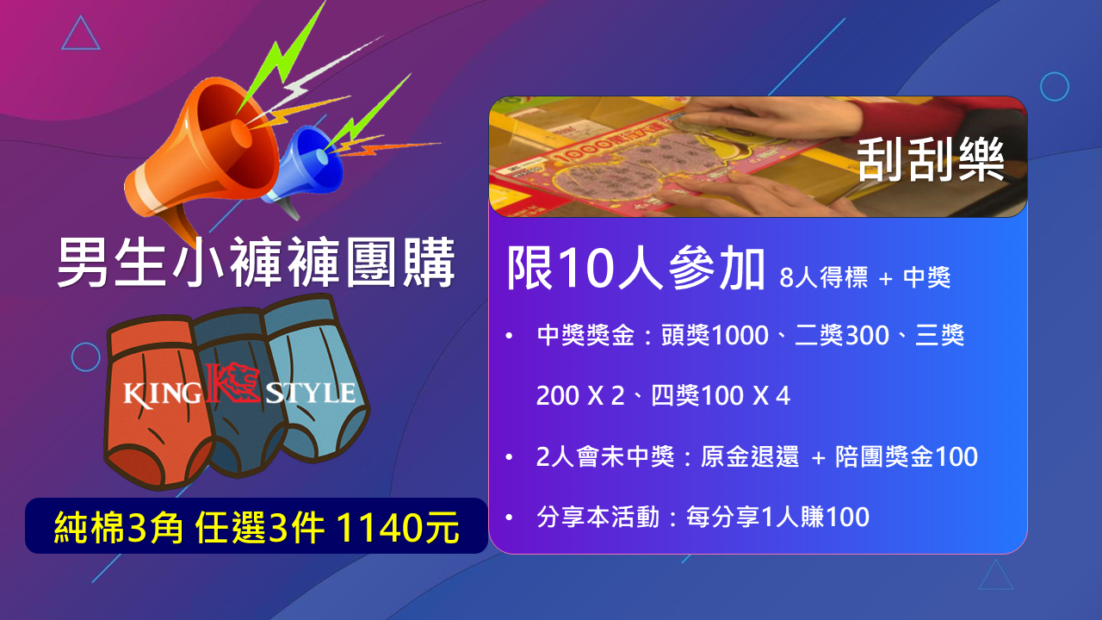

Slide 21
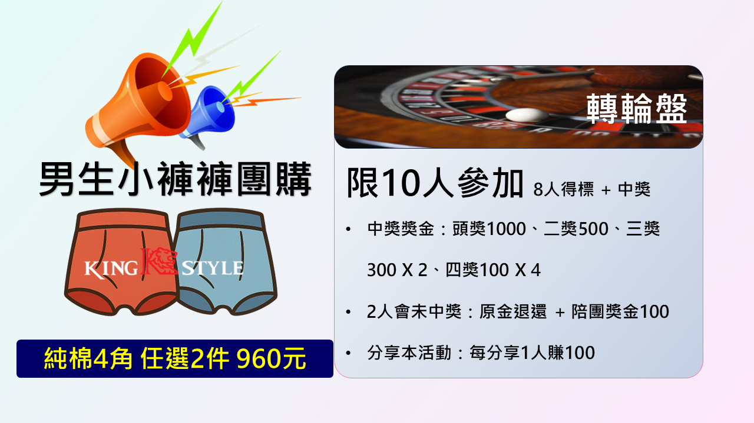

Slide 22
